Slide 1
脑机接口的五层协议设计和开发路线图
张春成

Slide 2
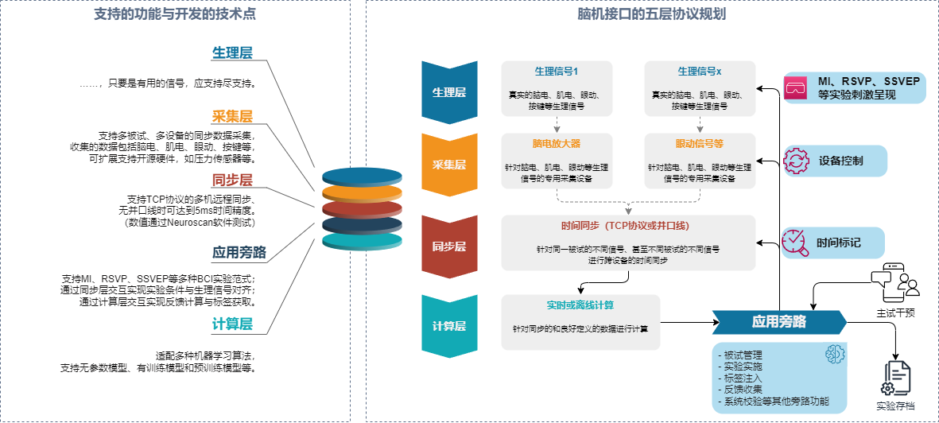
围绕脑机接口的五层协议设计和路线图

Slide 3
应用旁路与用户体验
用户处于“应用旁路”中，软件自动回答这些问题
当前用户的身份和权限。
采集层接入了哪些硬件？对应哪些生理信号？
计算层实现了哪些算法？可以对生理信号进行何种计算？得到的结果有何意义？
应用库中包含有哪些BCI应用？当前的采集层和计算层是否支持这些应用？
应用旁路的功能
控制视觉刺激、声音刺激甚至TMS、TDCS等BCI刺激设备
接收实时反馈，为BCI应用实现光、声、电等实验刺激
自动数据备份，并支持历史查询

Slide 4
同步层的难点和实现
同步层的难点，即BCI系统的难点：
实验刺激与数据采集过耦合，难以规划和调试
实验刺激与多源（多模态）数据难以同步（并口线同步只能满足单一设备）
时间同步实现数据整合：
单PC多采集设备时间同步》多PC时间同步》跨TCP网段、甚至远程时间同步
不同采样率信号时间同步
同步目标：实现按时间标记进行数据查询
同步层的主要功能：
同步层负责处理时间同步逻辑、信号查询和数据完整性校验。
同步层的特点：
软件开源
整合多种生理信号硬件
自动多端时间同步，采集、计算与应用完全解耦
支持即时数据推流（同步模式）
历史数据快速查询（异步模式）

